Slide 1
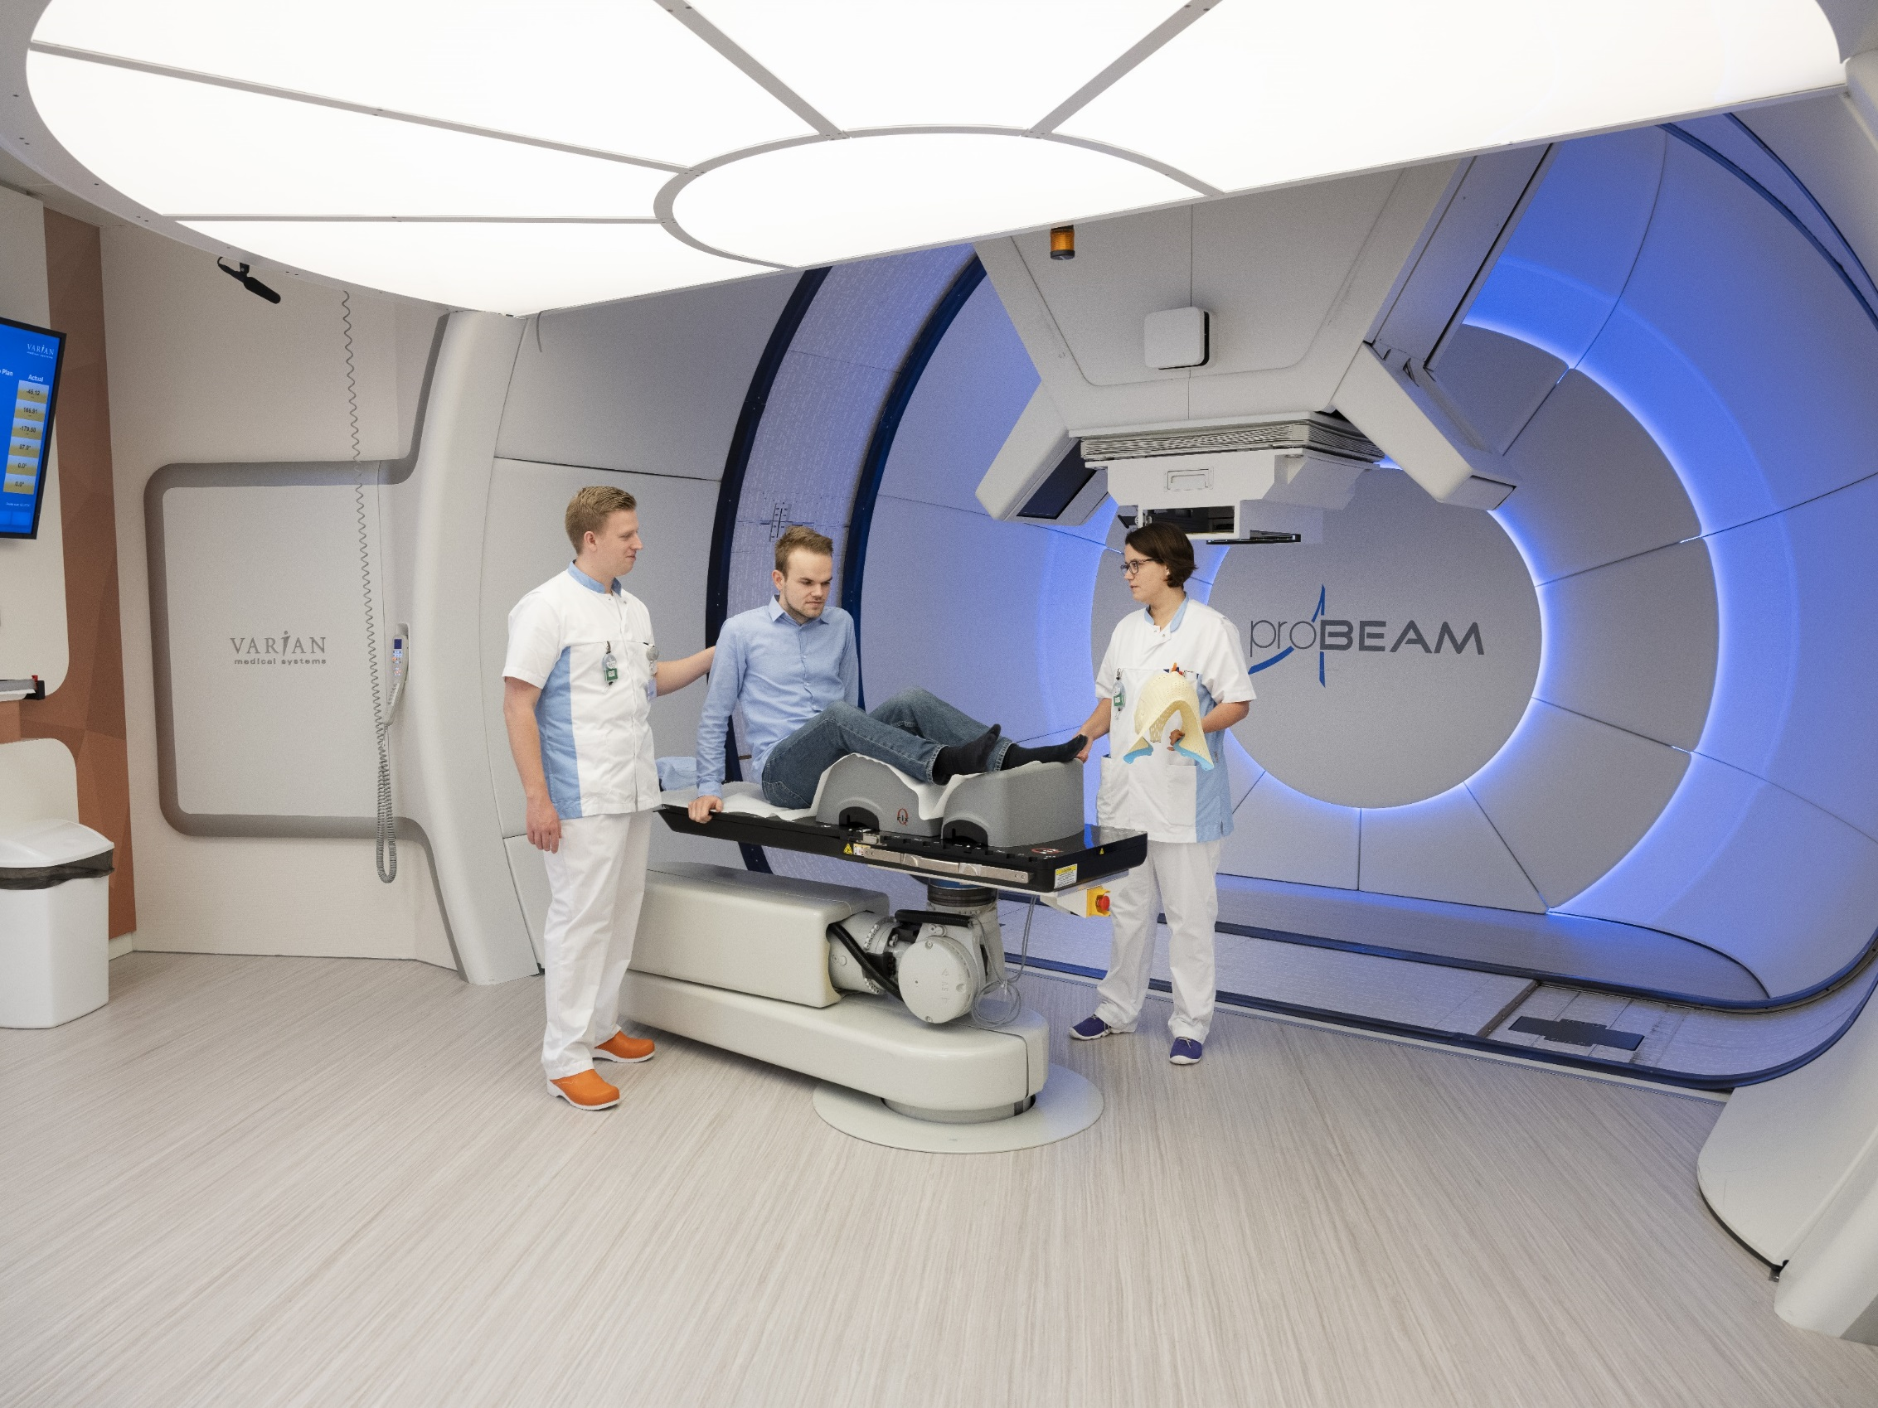
Hier komt de titel over max 2 regels
Hier komen de auteurs van het artikel
Gebruik deze tekst om aan te geven waar mensen werken.
Hier komt een kop
Typ hier je tekst.
In je kader kun je blauwe balken zetten, ook weer met kop en tekst.
Je kunt deze kleur blauw gebruiken in je tekst voor als iets moet opvallen.
Je kunt meerdere kaders gebruiken. Je kunt het formaat aanpassen door het kader groter te trekken of via de optie format de grootte in cm in te vullen. Een kader is standaard 26,14 cm breed.
Wil je een tabel invoegen, gebruik dan dit voorbeeeld
Hier komt een kop
    Een afbeelding kun je invoegen via Insert, deze tekst kun je gebruiken als bijschrift, boven of onder de afbeelding
Hier komt een kop
 | Kop | Kop | Kop
Tekst | Ook iets | En nog wat | Etc
  Kop van je kader
    Tekst van je kader

